Slide 1
Gmina Ostrów Mazowiecka

Slide 2
Gmina Ostrów Mazowiecka liderem w pozyskiwaniu środków unijnych
W ramach pozyskanych środków unijnych zrealizowano do tej pory:
budowę przydomowych oczyszczalni ścieków;
instalację solarną na budynku Zespołu Szkół Publicznych w Nagoszewie;
budowę gminnego Internetu;
inwestycje drogowe;
remonty świetlic wiejskich;
projekty oświatowe;
zagospodarowanie przestrzeni publicznej (m.in. place zabaw, siłownie zewnętrzne);
imprezy kulturalno - promocyjne (Dożynki Gminne).
Notes:
2

Slide 3
Gmina Ostrów Mazowiecka
wyróżniona za działania proekologiczne
Gmina dzięki realizacji wielu projektów i zadań przy udziale środków unijnych staje się na wskroś europejskim samorządem:
w rankingu „Rzeczypospolitej” Gmina dwukrotnie znalazła się w „Złotej setce”;
Gmina Ostrów Mazowiecka otrzymała wyróżnienie „Gmina ekoinnowacji” - konkurs odbył się pod patronatem Senackiej komisji środowiska;
Gminie nadano tytuł „Mazowiecki Lider Ekologii”;
Gmina otrzymała „Medal pro Masovia”.
Notes:
3

Slide 4
OZE
„Odnawialne Źródła Energii”
Regionalny Program Operacyjny Województwa Mazowieckiego na lata 2014 – 2020
Działanie 4.1 Odnawialne źródła energii – typ projektów
„Infrastruktura do produkcji i dystrybucji energii ze źródeł odnawialnych”
Notes:
4

Slide 5
„Odnawialne źródła energii”
Gmina Ostrów Mazowiecka znalazła się wśród 15 gmin z całego Województwa Mazowieckiego, które otrzymały dofinansowanie na realizację projektów z zakresu OZE.
Koszt zadania: 5 960 166,85 zł
Kwota dofinansowania: 4 307 720,97 zł
Źródło dofinansowania: Europejski Fundusz Rozwoju Regionalnego
Termin realizacji: 2017/2018
Notes:
5

Slide 6
„Odnawialne źródła energii”
W ramach projektu zaplanowano zakup i instalację:
380 kolektorów słonecznych dla mieszkańców Gminy;
46 kotłów na biomasę (pellet) w budynkach gospodarstw domowych,
instalacje fotowoltaiczne w 4 szkołach:
Publicznej Szkole Podstawowej im. Kard. S. Wyszyńskiego w Dybkach;
Publicznej Szkole Podstawowej im. Zesłańców Syberyjskich w Kalinowie;
Publicznej Szkole Podstawowej im. K. Makuszyńskiego w Ugniewie;
Zespole Szkół Publicznych w Nagoszewie.
Notes:
6

Slide 7
„Odnawialne źródła energii”
W ramach zadania przewidziano modernizację źródeł ciepła wykorzystywanych do produkcji ciepłej wody użytkowej w obiektach mieszkalnych poprzez montaż instalacji kolektorów słonecznych:
182 instalacji o mocy 3260 W (opartych o 2 panele)
184 instalacji o mocy 4890 W (opartych o 3 panele)
14 instalacji o mocy 6520 W (opartych o 4 panele)
Łącznie przewidziano montaż
380 instalacji dla 1655 osób
Notes:
7

Slide 8
„Odnawialne źródła energii”
Projekt obejmuje:
zakup
dostawę
montaż
46 kotłów automatycznych zasilanych biomasą (pellet, owies) o mocy 20 – 25 kW.
Zakres prac obejmuje także demontaż istniejącego kotła
Notes:
8

Slide 9
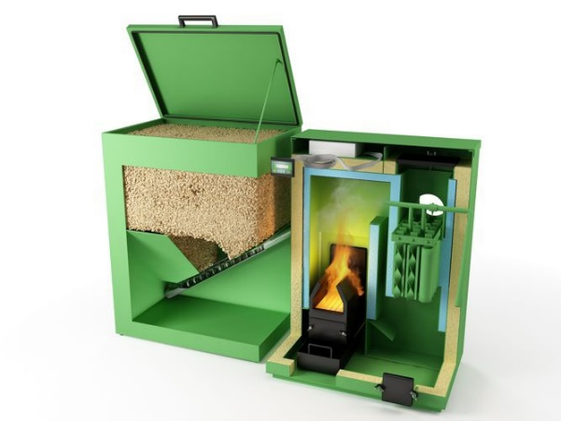
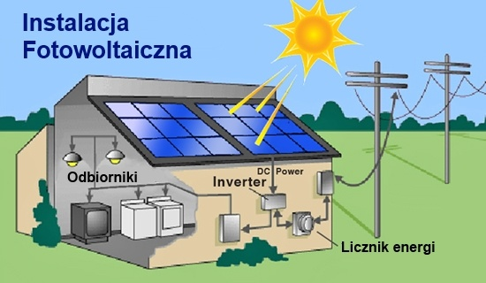
„Odnawialne źródła energii”
Korzyści z realizacji zadania:
Oszczędności dla mieszkańców;
pozytywny wpływ na środowisko naturalne:
zmniejszenia się emisji zanieczyszczeń do atmosfery;
poprawy jakości powietrza na obszarze Gminy Ostrów Mazowiecka;
Notes:
9

Slide 10
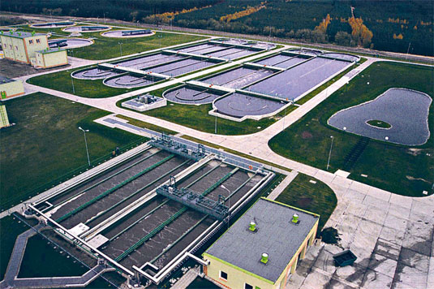
„Odnawialne źródła energii”
W latach 2017/2018 Gmina realizuje projekty współfinansowane ze środków Unii Europejskiej:
Gospodarka wodno – ściekowa na terenie Gminy Ostrów Mazowiecka
„OSTRO Z WIEDZĄ” wsparcie edukacji szkół kształcenia ogólnego z terenu wiejskiej Gminy Ostrów Mazowiecka”
Notes:
10

Slide 11
„Gospodarka wodno-ściekowa na terenie Gminy Ostrów Mazowiecka”
Projekt dofinansowany w ramach Programu Rozwoju Obszarów Wiejskich na lata 2014-2020
Operacje typu „Gospodarka wodno-ściekowa”
Działanie „podstawowe usługi i odnowa wsi na obszarach wiejskich”
Poddziałanie „Wsparcie inwestycji związanych z tworzeniem, ulepszeniem lub rozbudową wszystkich rodzajów małej infrastruktury, w tym inwestycji w energię odnawialną”
Wartość projektu: 1 960 792,13 zł
Udział Unii Europejskiej: 1 014 350,00 zł
Notes:
11

Slide 12
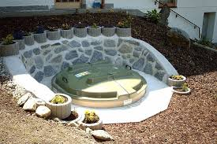
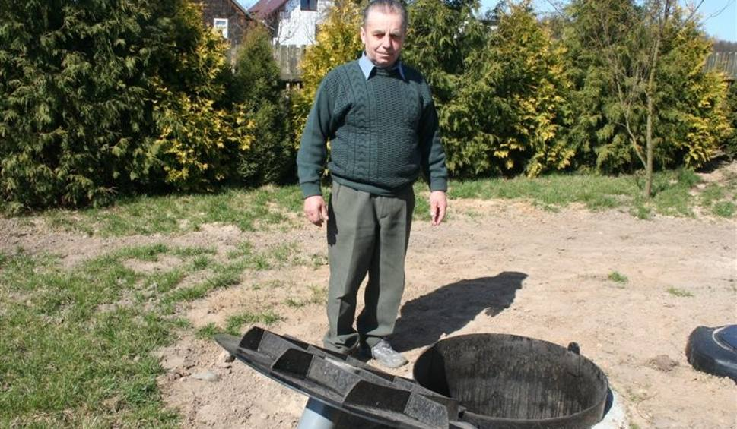
W ramach realizacji zadania zostanie:
rozbudowana sieć wodociągowa w Starej Grabownicy i Komorowie ul. Wodociąg, Sosnowa, Sarnia oraz sieć kanalizacji sanitarnej w Komorowie ul. Wodociąg, Sosnowa, Sarnia, Majdan;
wybudowane zostanie 127 przydomowych oczyszczalni ścieków zlokalizowanych w 30 miejscowościach.
Oczekiwany rezultat projektu:
rozwiązanie problemu odprowadzania i oczyszczania ścieków bytowo - gospodarczych z budynków mieszkalnych;
poprawa środowiska naturalnego;
podniesie poziomu i jakości życia mieszkańców.

Slide 13
„OSTRO Z WIEDZĄ – wsparcie edukacji szkół kształcenia ogólnego o najsłabszych wynikach edukacyjnych z terenu wiejskiej Gminy Ostrów Mazowiecka”
Projekt realizowany w ramach „Regionalnego Programu Operacyjnego Województwa Mazowieckiego na lata 2014-2020”
Oś priorytetowa X Edukacja dla rozwoju regionu
Działanie 10.1 Kształcenie i rozwój dzieci i młodzieży
Poddziałanie 10.1.1 Edukacja Ogólna
Wartość projektu: 999 413,00 zł
Udział Unii Europejskiej: 949 413,00 zł
Notes:
13

Slide 14
Projektem objętych zostanie:
300 uczniów
z 11 szkół podstawowych
(PSP w Dudach, PSP w Jasienicy, PSP w Jelonkach, PSP w Komorowie, PSP w Kozikach, PSP w Nagoszewce, PSP w Starym Lubiejewie, PSP w Ugniewie, PSP w Nowej Osuchowej, PSP w Kalinowie, PSP w Dybkach)
z 4 gimnazjów (PG w Jasienicy, PG w Komorowie, PG w Nagoszewie, PG w Jelonkach);
nauczyciele uczący w szkołach, dla których przewidziany jest szereg szkoleń m.in. z programowania dla nauczycieli, z zakresu rozpoznawania rozwojowych, edukacyjnych i psychofizycznych uczniów.

Slide 15
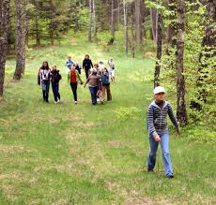
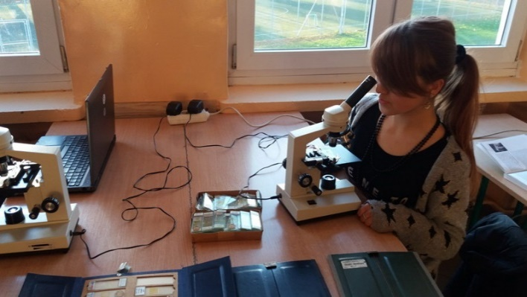
Projekt zakłada m.in. organizację zajęć:
„Języki obce bez problemu na egzaminie”,
„Z matematyką za pan brat”,
„Gra biznesowa-symulacja przedsiębiorstwa”,
„Dream Team-warsztaty pracy zespołowej”,
„Warsztaty kreatywności i innowacyjności”,
„Przyrodnicze eksperymentatorium”,
„Programista Jutra!”.
W ramach projektu zorganizowane zostaną wycieczki edukacyjne, a w trakcie wakacji półkolonie naukowe "Eksperymentowo".

Slide 16
Projekty zrealizowane przez Gminę Ostrów Mazowiecka przy udziale środków unijnych

Slide 17
Projekty oświatowe
Europejski Fundusz Społeczny w ramach
Programu Operacyjnego Kapitał Ludzki 2007 – 2013
Priorytet IX Rozwój wykształcenia i kompetencji w regionach
Działanie 9.1 Wyrównywanie szans edukacyjnych i zapewnienie wysokiej jakości usług edukacyjnych świadczonych w systemie oświaty
Poddziałanie 9.1.2 Wyrównywanie szans edukacyjnych uczniów z grup o utrudnionym dostępie do edukacji oraz zmniejszenie różnic w jakości usług edukacyjnych

Slide 18
Zagrajmy o sukces
Działaniami w ramach Projektu zostało objętych łącznie 88 uczniów z 4 gminnych Gimnazjów
W ramach realizacji w każdym gimnazjum objętym Projektem, zostały przeprowadzone zajęcia pozalekcyjne:
zajęcia informatyczne;
zajęcia z zakresu przedmiotów przyrodniczo – matematycznych;
zajęcia z języka angielskiego;
zajęcia z zakresu wsparcia psychologicznego;
zajęcia sportowe;
Zakupiono sprzęt i pomoce do prowadzenia zajęć sportowych.
Wartość projektu: 162 407,51 zł
Udział Unii Europejskiej: 162 407,51 zł
Czas trwania: wrzesień 2010 – listopad 2011
Notes:
18

Slide 19
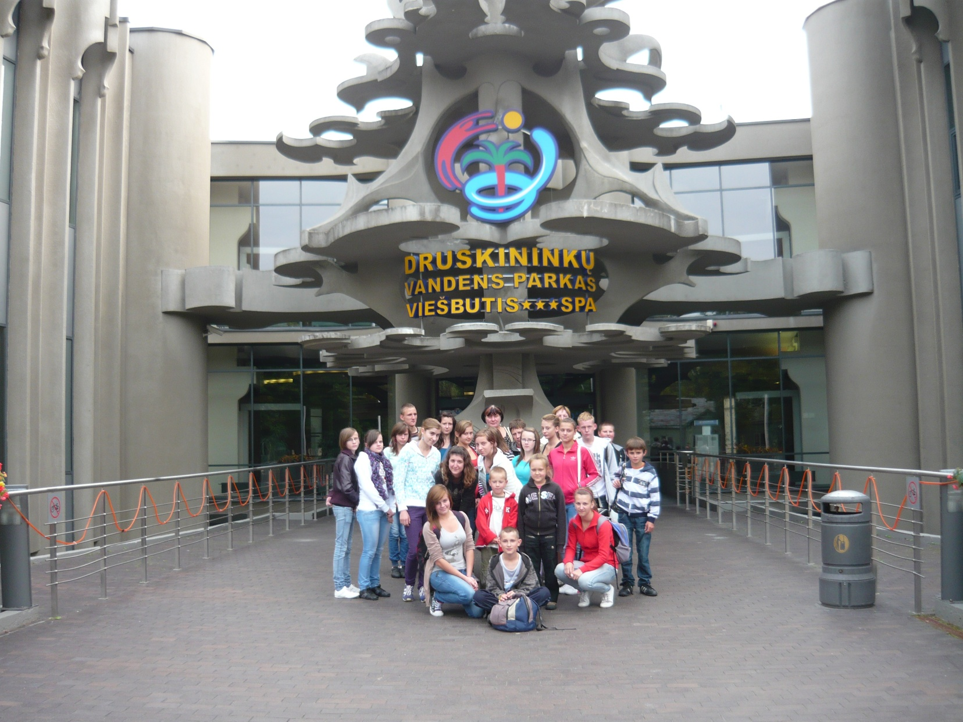
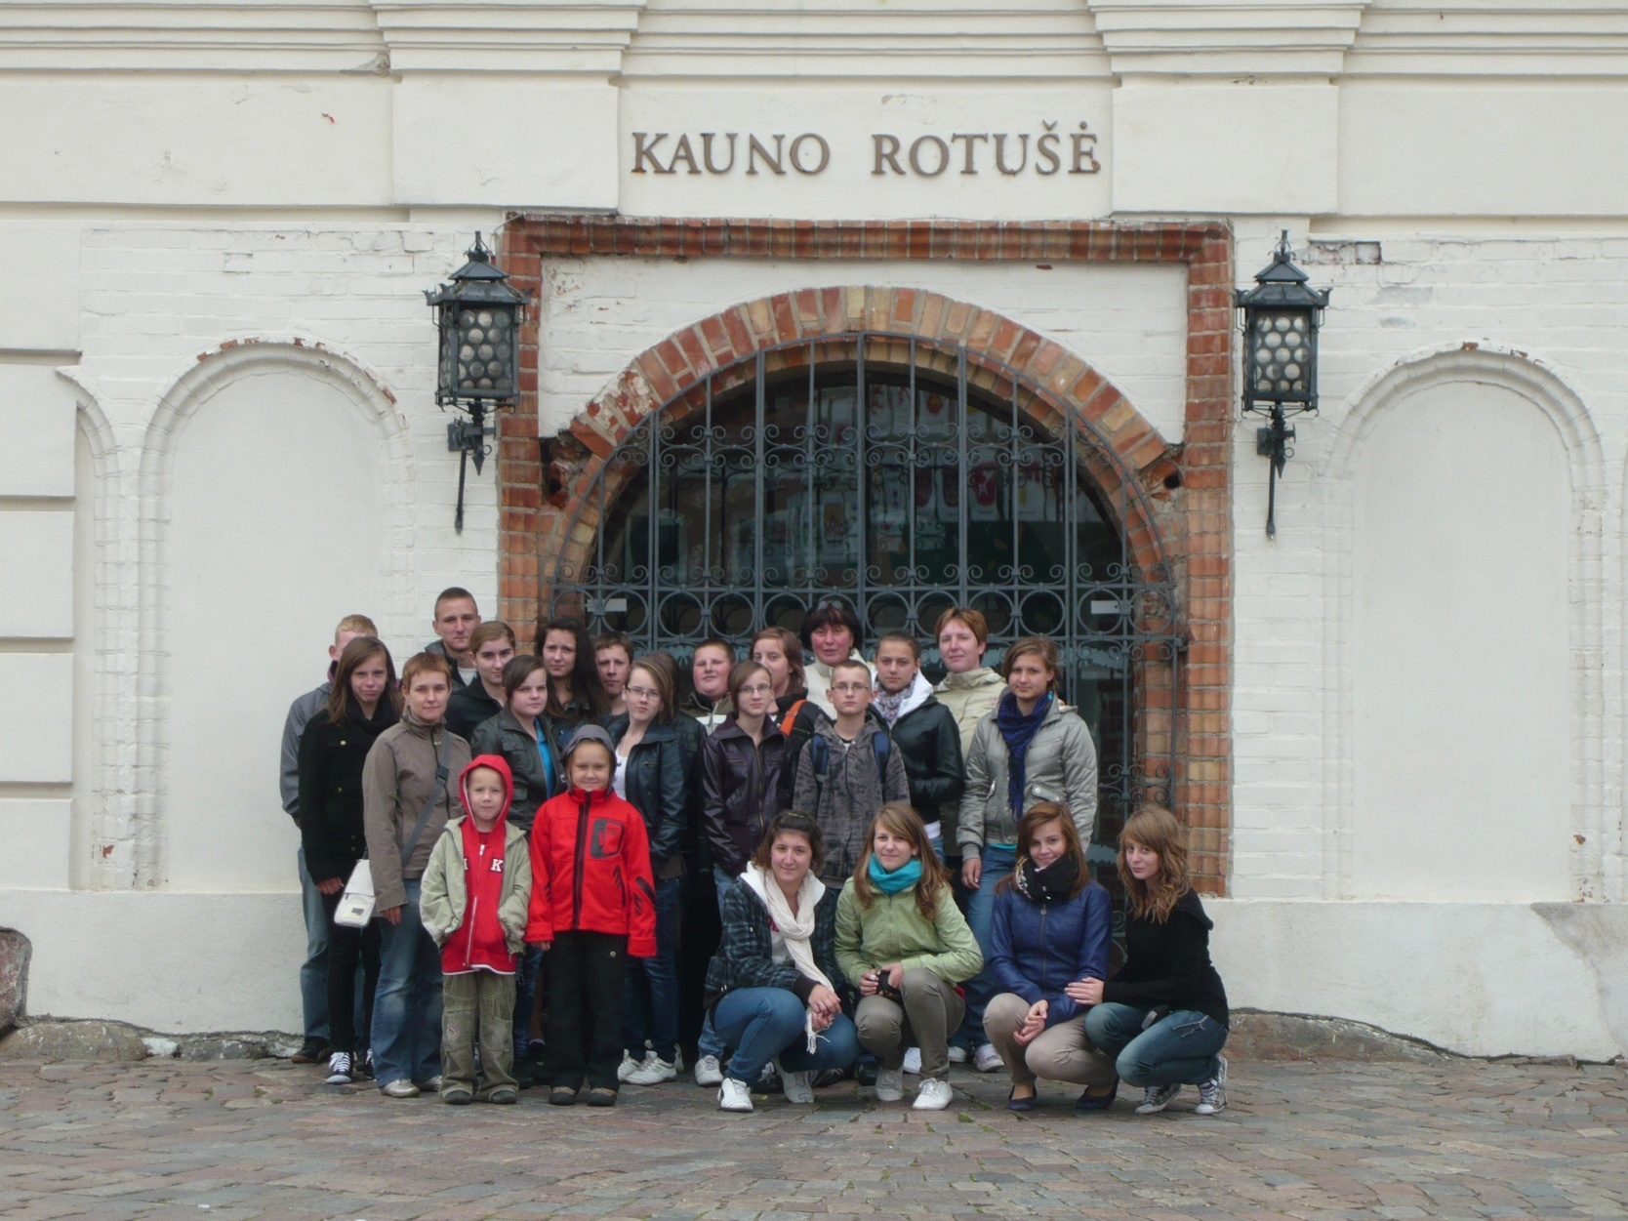
Konkurs „Warto grać o sukces” na najciekawsze zajęcia realizowane w ramach Projektu „Zagrajmy o sukces”
W ramach konkursu „Warto grać o sukces” uczniowie
Publicznego Gimnazjum Nr 4 im. Bohaterów Westerplatte w Jelonkach
Publicznego Gimnazjum Nr 2 im. Św. Stanisława Kostki w Komorowie
wzięli udział w zagranicznych wycieczkach edukacyjnych.
Kwota dofinansowania dla każdej ze szkół: 20 000,00 zł
Notes:
19

Slide 20
Indywidualizacja procesu nauczania w klasach I – III w Gminie Ostrów Mazowiecka
Działaniami w ramach Projektu zostało objętych łącznie 445 uczniów z 4 gminnych Gimnazjów
W ramach realizacji Projektu:
Doposażono bazę dydaktyczną szkół;
Zorganizowano zajęcia dodatkowe wspierające indywidualizację procesu dydaktycznego.
Wartość projektu: 298 491,35 zł
Udział Unii Europejskiej: 298 491,35 zł
Czas trwania: wrzesień 2011 – sierpień 2012
Notes:
20

Slide 21
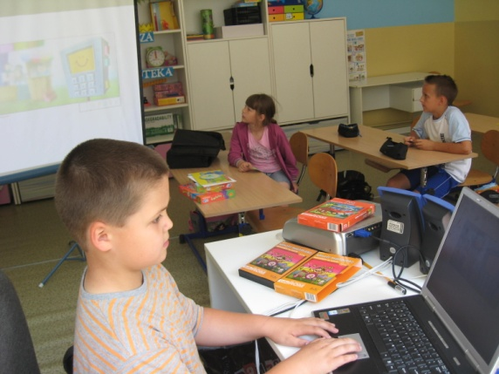
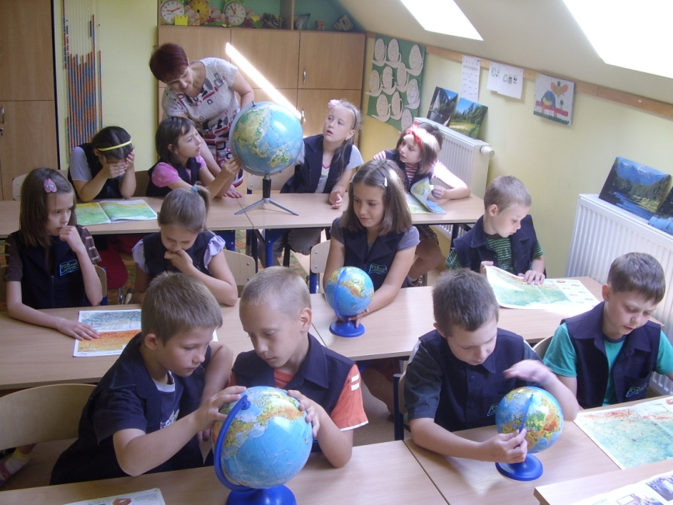
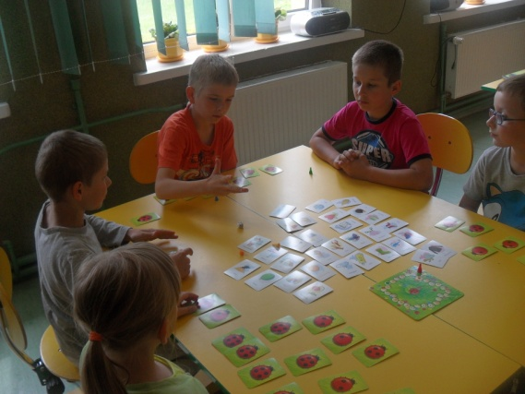
Zajęcia dodatkowe wspierające indywidualizację procesu dydaktycznego w gminnych Szkołach

Slide 22
Dziecięca akademia przyszłości – wyrównywanie szans edukacyjnych uczniów poprzez dodatkowe zajęcia rozwijające kompetencje kluczowe w szkołach podstawowych
Działaniami w ramach Projektu zostało objętych łącznie 81 uczniów z 4 Szkół Podstawowych
(Dybki, Jasienica, Koziki, Nowa Osuchowa)
W ramach realizacji w każdej szkole podstawowej objętej Projektem zostały przeprowadzone zajęcia pozalekcyjne:
zajęcia informatyczne;
zajęcia z zakresu przedmiotów przyrodniczo – matematycznych;
zajęcia z zakresu języków obcych;
zajęcia z zakresu wsparcia psychologiczno – pedagogicznego;
zajęcia sportowo – wychowawcze.
Doposażono bazę dydaktyczną szkół.
Wartość projektu: 106 507,21 zł
Udział Unii Europejskiej: 106 507,21 zł
Czas trwania: wrzesień 2012 – czerwiec 2013
Notes:
22

Slide 23
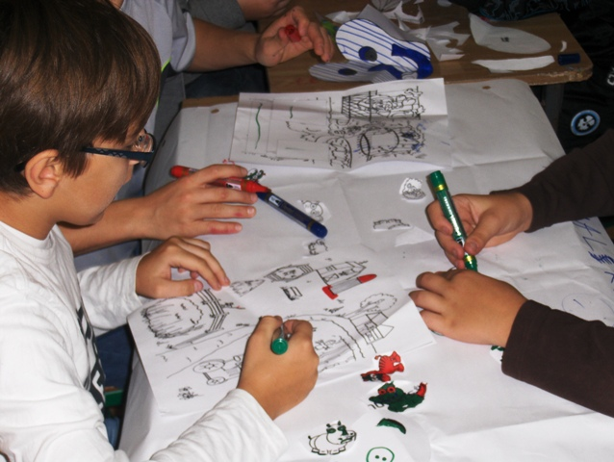
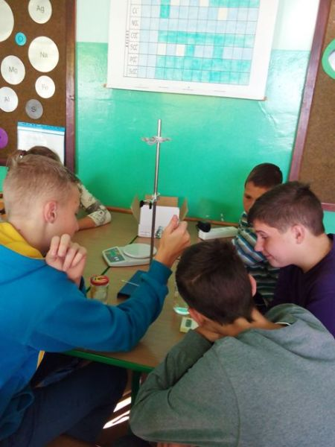
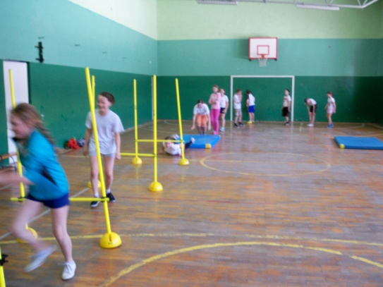
Zajęcia pozalekcyjne w ramach „Dziecięcej Akademii Przyszłości”

Slide 24
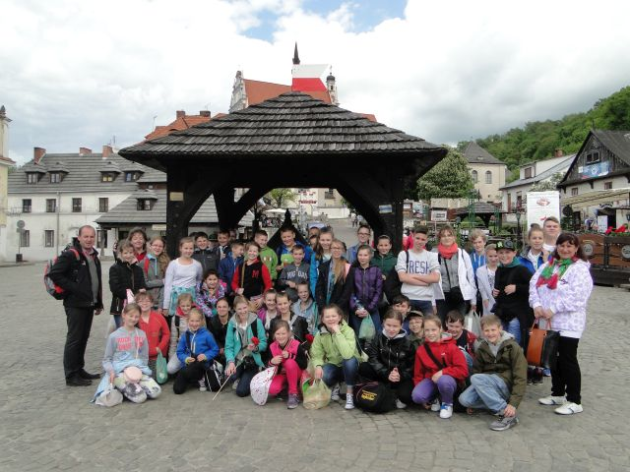
Konkurs „Start w przyszłość” na najciekawsze zajęcia realizowane w ramach projektu „Dziecięca Akademia Przyszłości”
Trzy szkoły podstawowe będące Laureatami Konkursu
„Start w przyszłość” na najciekawsze zajęcia realizowane w ramach projektu systemowego „Dziecięca akademia przyszłości” (PSP Dybki, PSP Koziki, PSP Nowa Osuchowa),
otrzymały dodatkowe środki finansowe na organizację wypoczynku.
Łączna kwota dofinansowania: 36 000,00 zł
Notes:
24

Slide 25
Mój pierwszy robot
Działaniami w ramach Projektu zostało objętych łącznie 160 uczniów z 10 Szkół Podstawowych
W ramach realizacji Projektu uczestnicy mieli możliwość samodzielnie zbudować, jak również zaprogramować swojego pierwszego robota. Zajęcia miały formę warsztatów, rozwijających u dzieci umiejętności takich jak:
wyobraźnia wirtualno – przestrzenna;
twórczość;
logika.
Zakupiono 20 zestawów, które posłużyły do stworzenia koła robotyki, prowadzonego również po zakończeniu projektu, przez przeszkolonych nauczycieli.
Zorganizowane zostały wycieczki edukacyjne do Centrum Nauki Kopernik
Wartość projektu: 622 870,00 zł
Udział Unii Europejskiej: 603 670,00 zł
Czas trwania: styczeń 2012 – czerwiec 2013
Notes:
25

Slide 26
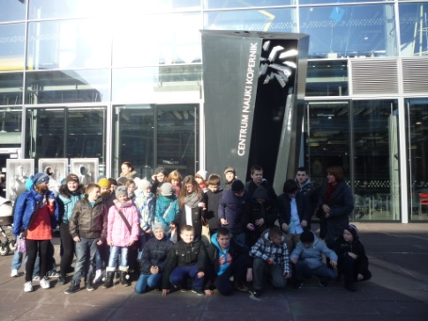
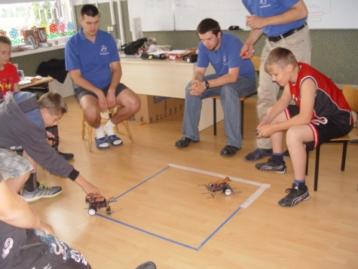
Zajęcia w ramach Programu „Mój Robot”

Slide 27
Wyrównywanie szans edukacyjnych uczniów poprzez dodatkowe zajęcia rozwijające kompetencje kluczowe „Moja przyszłość”
Działaniami w ramach Projektu zostało objętych łącznie 350 uczniów w tym:
250 uczniów z 12 szkół podstawowych
100 uczniów 4 gminnych Gimnazjów
W ramach realizacji w każdej szkole objętej Projektem zostały przeprowadzone zajęcia pozalekcyjne z zakresu:
nauki języków obcych – język angielski i niemiecki;
matematyczno – przyrodniczego;
doradztwa edukacyjno – zawodowego.
Zakupiono także wyposażenie bazy dydaktycznej szkół.
Zorganizowano wycieczki edukacyjne.
Wartość projektu: 318 925,97 zł
Udział Unii Europejskiej: 318 925,97 zł
Czas trwania: wrzesień 2014 – listopad 2015
Notes:
27

Slide 28
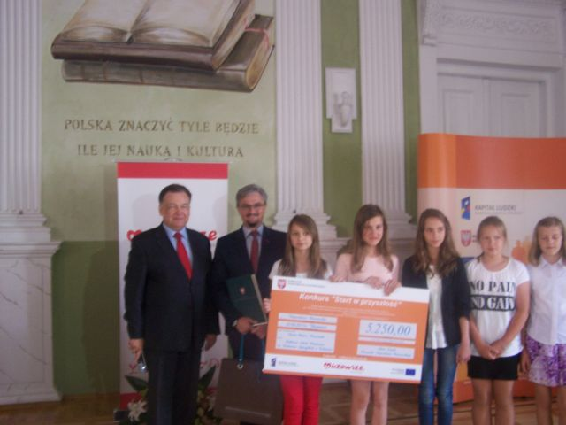
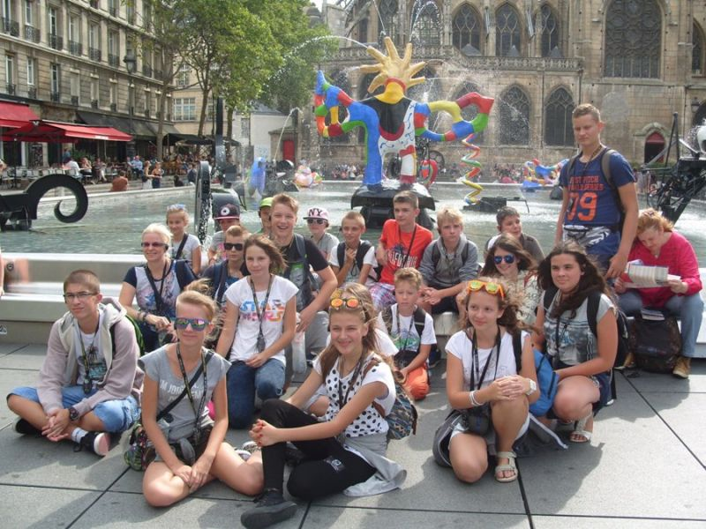
Konkurs „Start w przyszłość” na najciekawsze zajęcia realizowane w ramach projektu „Moja przyszłość”
Dwie szkoły podstawowe (PSP Nagoszewka, PSP Kalinowo) będące Laureatami Konkursu „Start w przyszłość” na najciekawsze zajęcia realizowane w ramach projektu systemowego „Moja przyszłość”, otrzymały dodatkowe środki finansowe na organizację wycieczki edukacyjnej.
Łączna kwota dofinansowania: 21 000,00 zł
PSP w Kalinowie – wycieczka do Trójmiasta
PSP w Nagoszewce – wycieczka do Paryża
PSP Kalinowo
PSP Nagoszewka
Notes:
28

Slide 29
Plan Gospodarki Niskoemisyjnej dla Gminy Ostrów Mazowiecka
Fundusz Spójności w ramach Programu Operacyjnego Infrastruktura i Środowisko
Priorytet IX „Infrastruktura energetyczna przyjazna środowisku i efektywność energetyczna”
Działanie 9.3 „Termomodernizacja obiektów użyteczności publicznej – plany gospodarki niskoemisyjnej”
Wartość projektu: 43 050,00 zł
Udział Unii Europejskiej: 36 592,50 zł

Slide 30
Odnawialne źródła energii
Europejski Fundusz Rolny na rzecz Rozwoju Obszarów Wiejskich w ramach Programu Rozwoju Obszarów Wiejskich na lata 2007 – 2013
Działanie 321 „Podstawowe usługi dla gospodarki i ludności wiejskiej”
„Wykonanie instalacji solarnej dla budynku Zespołu Szkół Publicznych w Nagoszewie”
Wartość projektu: 105 405,41 zł
Udział Unii Europejskiej: 70 610,00 zł

Slide 31
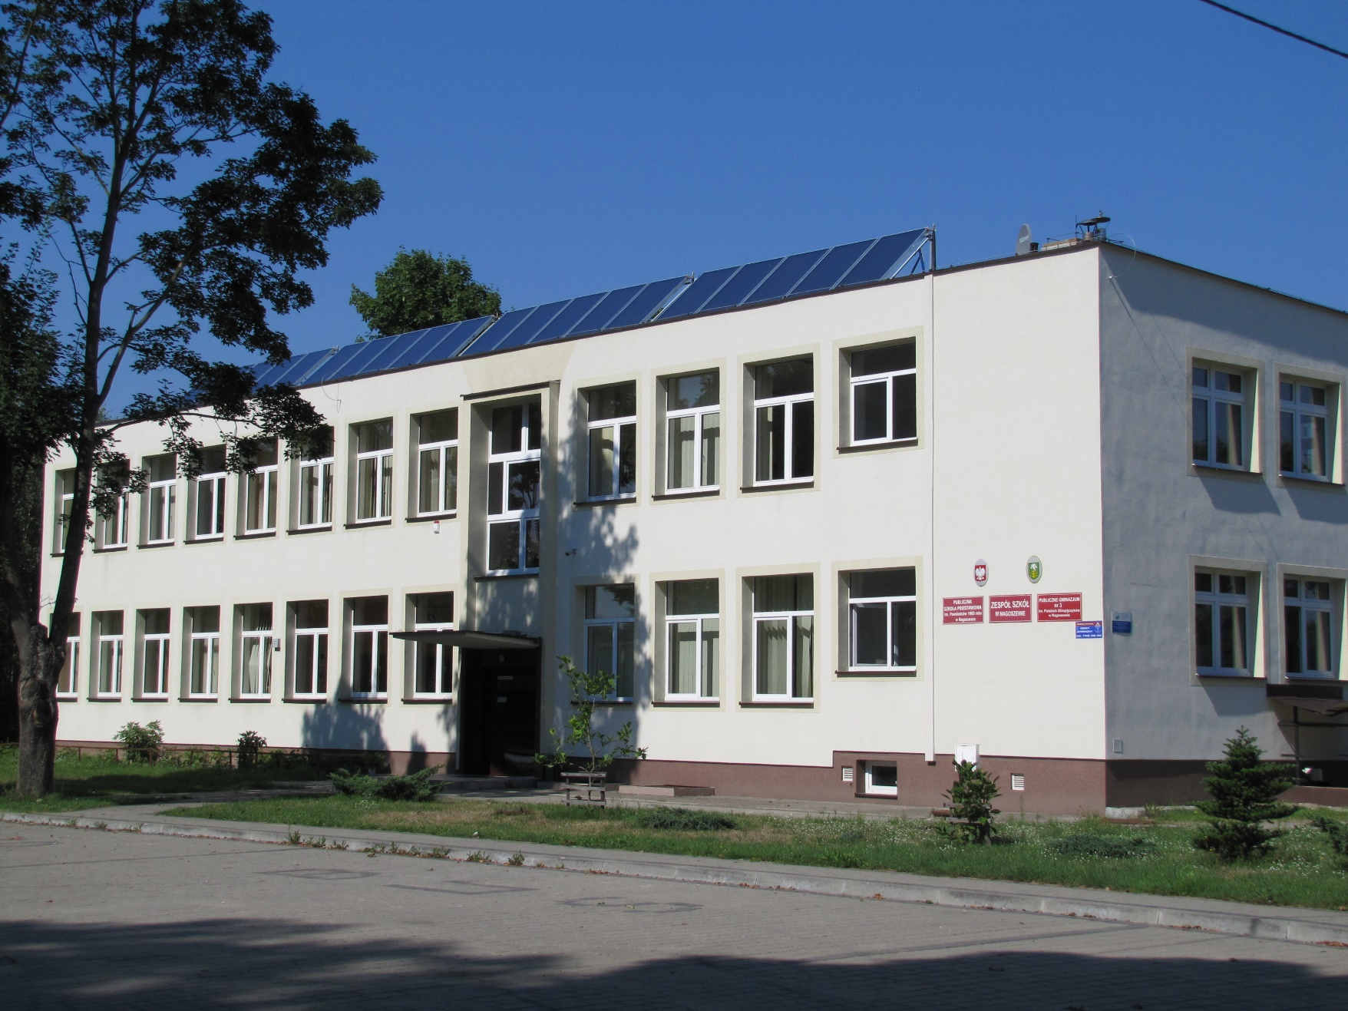
Instalacja solarna na budynku ZSP w Nagoszewie wykonana w 2010 roku

Slide 32
Gospodarka wodno – ściekowa
Europejski Fundusz Rolny na rzecz Rozwoju Obszarów Wiejskich w ramach Programu Rozwoju Obszarów Wiejskich na lata 2007 – 2013
Działanie 321 „Podstawowe usługi dla gospodarki i ludności wiejskiej”
„Budowa przydomowych oczyszczalni ścieków na terenie Gminy Ostrów Mazowiecka”
Wartość projektu: 4 718 009,58 zł
Udział Unii Europejskiej: 2 900 414,00 zł

Slide 33
„Przeciwdziałanie wykluczeniu cyfrowemu w Gminie Ostrów Mazowiecka”
Program Operacyjny Innowacyjna Gospodarka 2007 – 2013
Priorytet VIII Społeczeństwo informacyjne – zwiększanie innowacyjności gospodarki”
Działanie VIII.3 „Przeciwdziałanie wykluczeniu cyfrowemu – e Inclusion”
Wartość projektu: 4 962 951,00 zł
Udział Unii Europejskiej: 4 962 951,00 zł
Notes:
33

Slide 34
„Przeciwdziałanie wykluczeniu cyfrowemu w Gminie Ostrów Mazowiecka”
W ramach projektu:
zakupiono 213 zestawów komputerowych z których:
180 trafiło do 18 placówek oświatowych,
3 do bibliotek,
22 do gminnych świetlic,
8 do remiz OSP;
przeszkolono 210 osób z zakresu obsługi komputera i korzystania z Internetu;
wyposażono 52 gospodarstwa domowe w sprzęt komputerowy oraz zapewnienie dostępu do Internetu;
wybudowano szerokopasmową sieć z bezpłatnym dostępem do Internetu.
Notes:
34

Slide 35
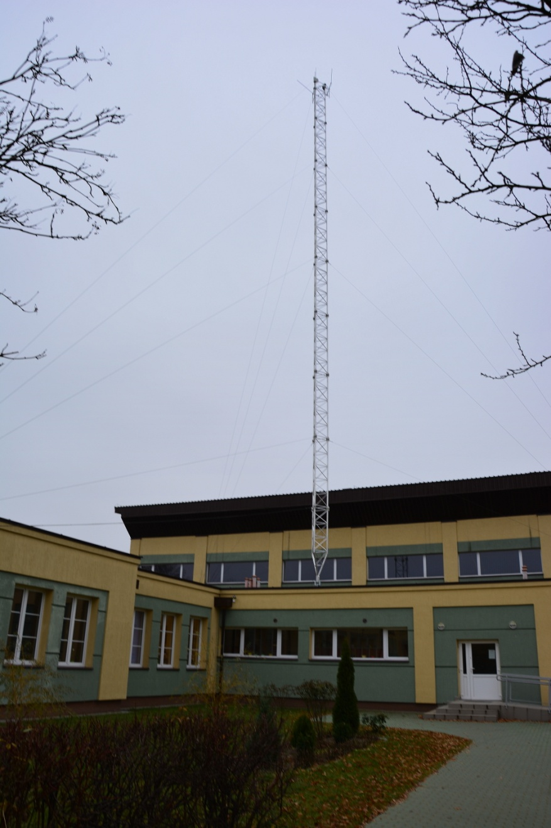
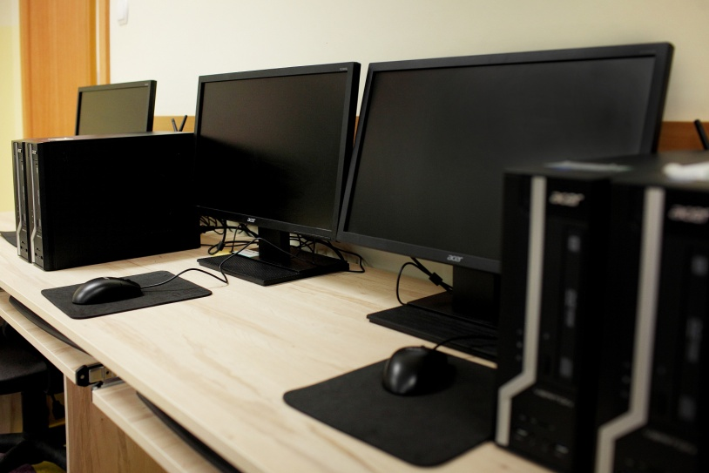
„Przeciwdziałanie wykluczeniu cyfrowemu w Gminie Ostrów Mazowiecka”
GMINNY INTERNET
Notes:
35

Slide 36
„Przebudowa drogi w miejscowości Koziki”
Program Rozwoju Obszarów Wiejskich na lata 2014 – 2020
typ operacji „Budowa lub modernizacja dróg lokalnych”
poddziałanie „Wsparcie inwestycji związanych z tworzeniem, ulepszeniem lub rozbudową wszystkich rodzajów małej infrastruktury, w tym inwestycji w energię odnawialną i w oszczędzanie energii”
Wartość projektu: 404 889,18 zł
Udział Unii Europejskiej: 257 630,00 zł
Notes:
36

Slide 37
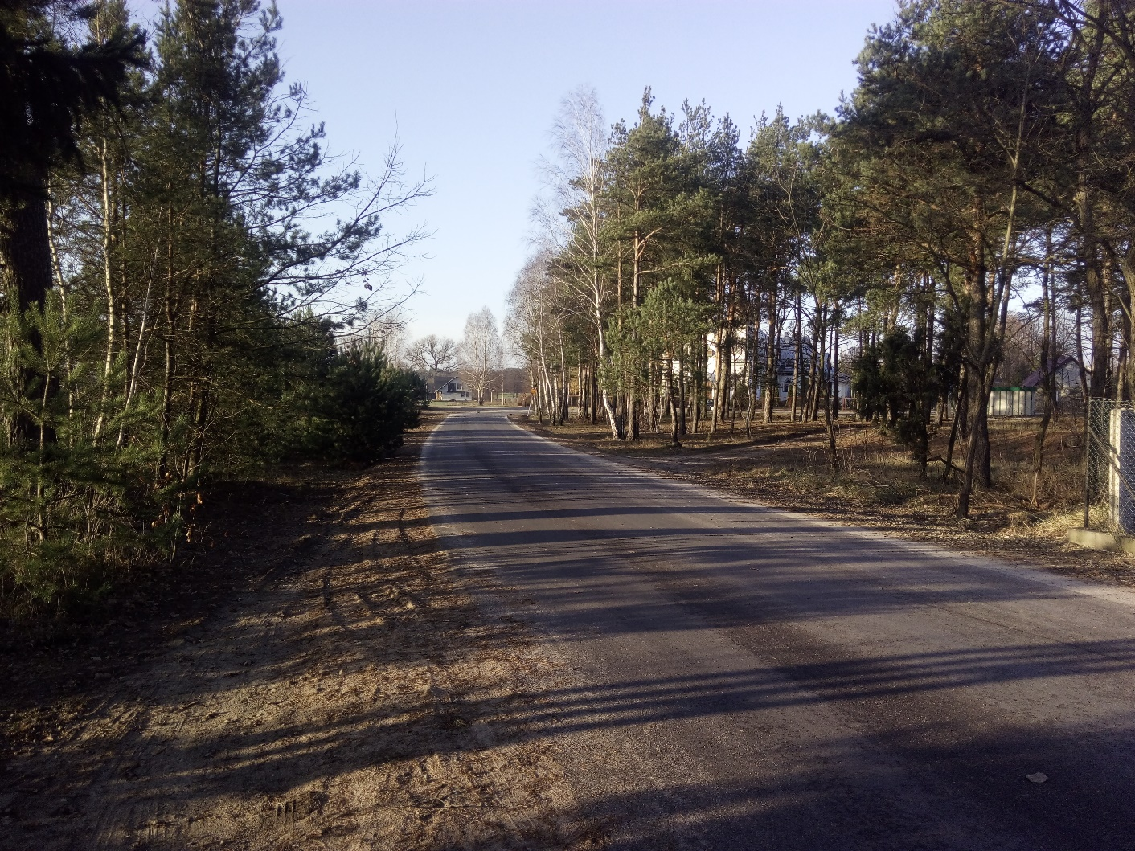
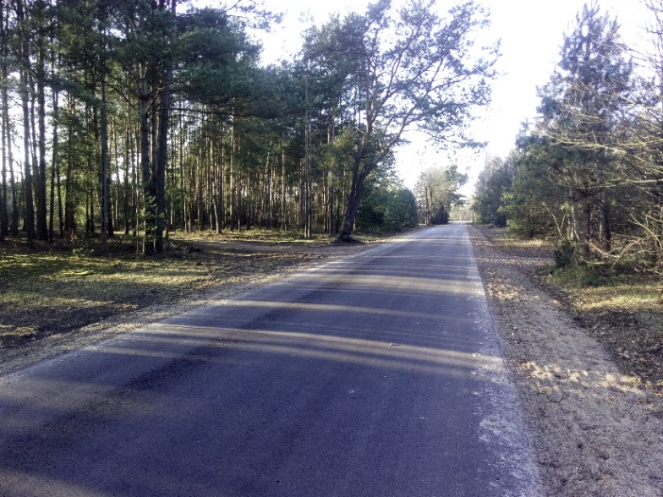
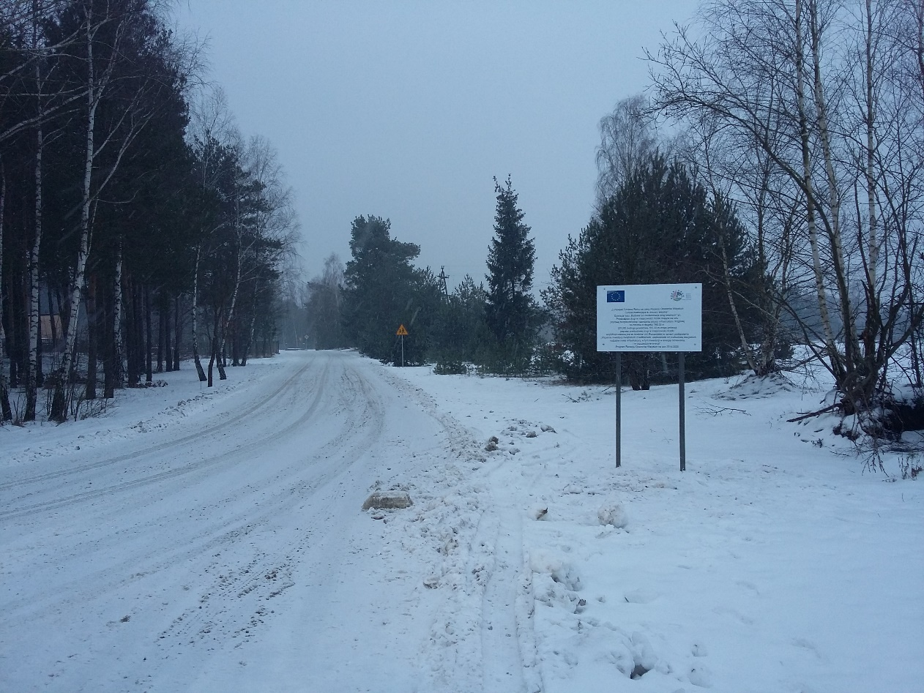
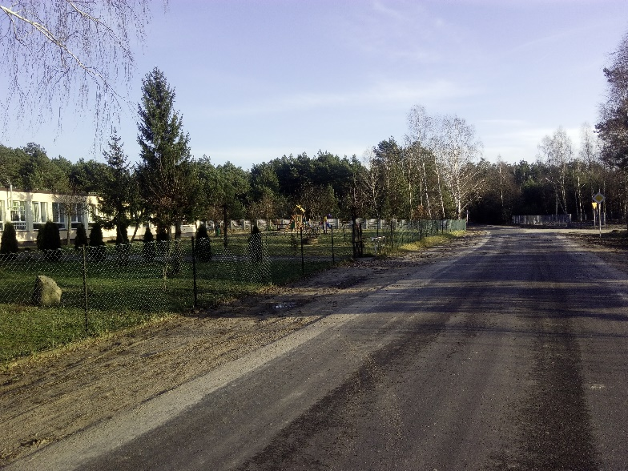

Slide 38
„Rozbudowa odcinka drogi gminnej Stara Grabownica droga krajowa nr 50 od km 0+000 do km 2+050”
Regionalny Program Operacyjny Województwa Mazowieckiego 2007 – 2013
Priorytet III Regionalny System Transportowy
Działanie 3.1 „Infrastruktura drogowa”
Wartość projektu: 1 024 808,92 zł
Udział Unii Europejskiej: 792 084,48 zł
Notes:
38

Slide 39
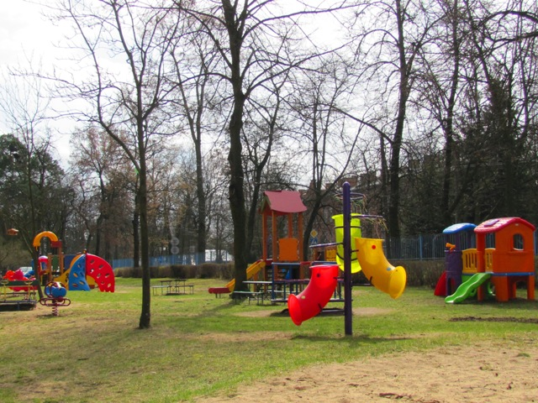
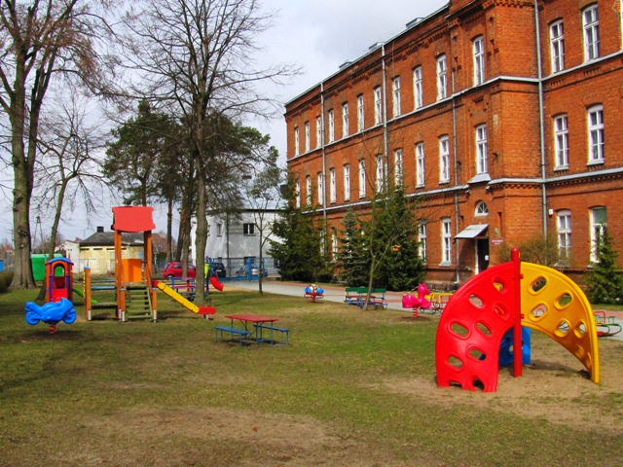
„Doposażenie placu zabaw przy Przedszkolu Samorządowym w Komorowie”
Program Rozwoju Obszarów Wiejskich na lata 2007-2013
Działanie 413 Wdrażanie lokalnych strategii rozwoju dla małych projektów
Wartość projektu: 28 136,25 zł
Udział Unii Europejskiej: 18 300,00 zł

Slide 40
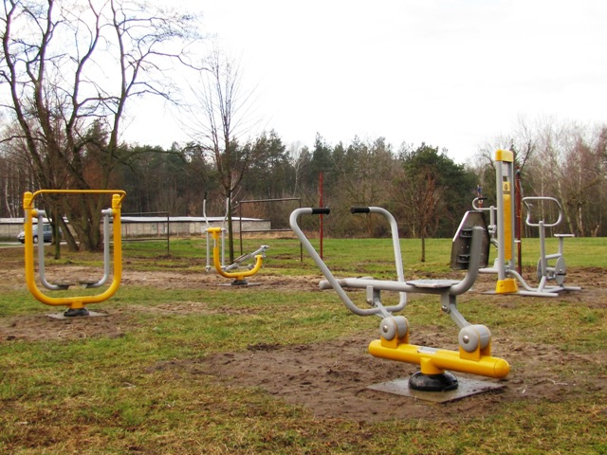
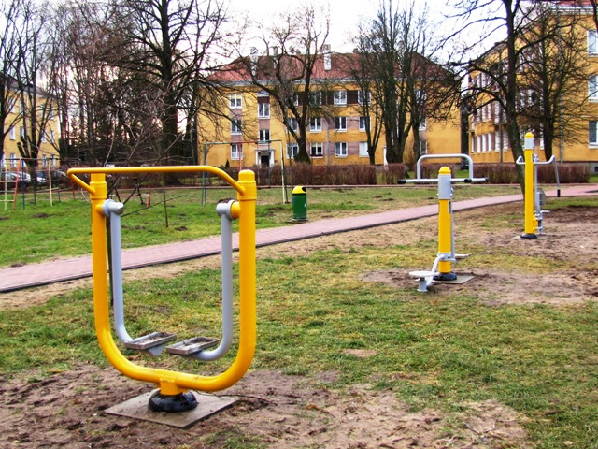
„Wyposażenie siłowni zewnętrznej w Komorowie”
Program Rozwoju Obszarów Wiejskich na lata 2007-2013
Działanie 413 Wdrażanie lokalnych strategii rozwoju dla małych projektów
Wartość projektu: 28 136,25 zł
Udział Unii Europejskiej: 18 300,00 zł

Slide 41
Remonty świetlic wiejskich
Europejski Fundusz Rolny na rzecz Rozwoju Obszarów Wiejskich w ramach Programu Rozwoju Obszarów Wiejskich na lata 2007 – 2013
Działanie „Odnowa i rozwój wsi”
„Przebudowa i remont świetlic wiejskich w miejscowościach Wiśniewo i Stok na terenie Gminy Ostrów Mazowiecka”
Wartość projektu: 637 528,37 zł
Udział Unii Europejskiej: 388 964,00 zł

Slide 42
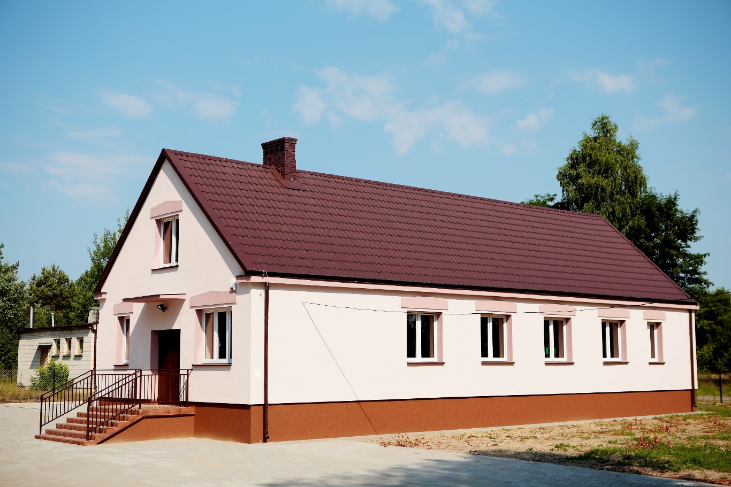
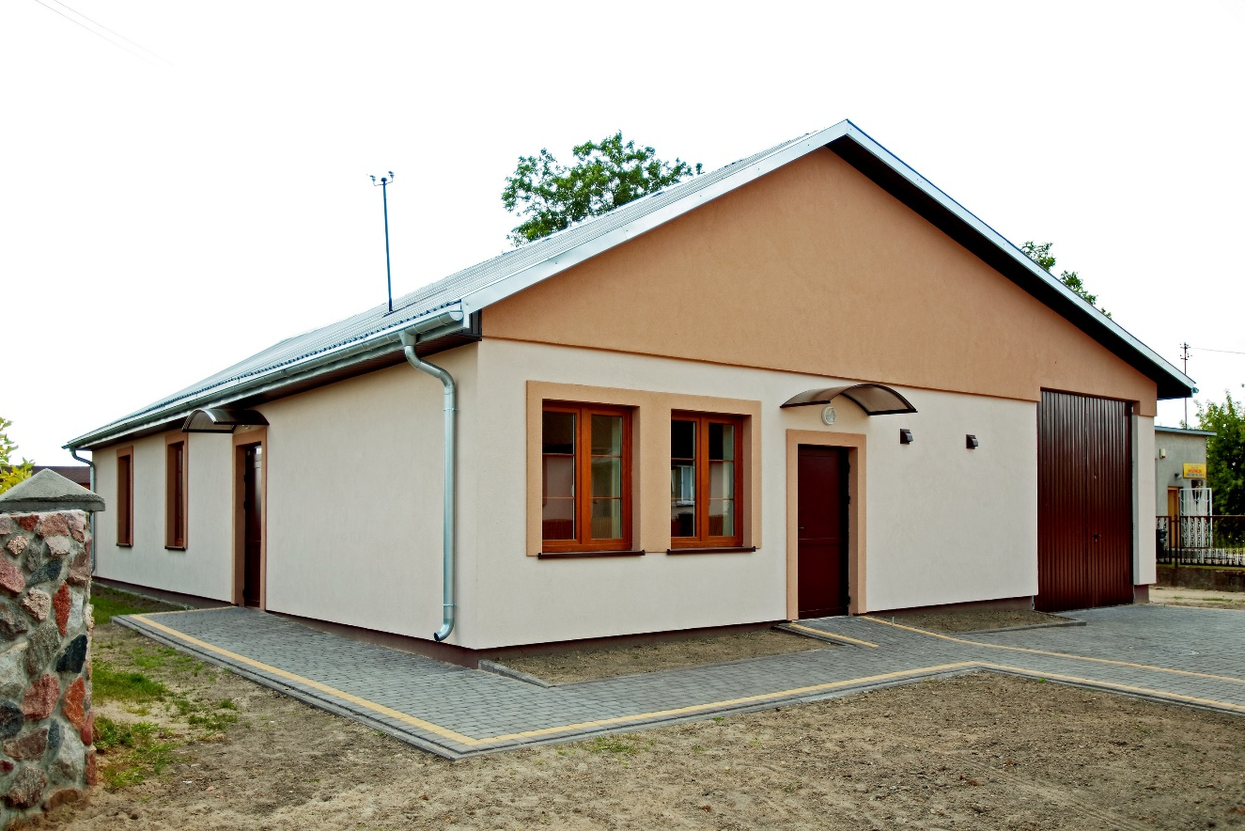
Świetlica wiejska w Wiśniewie
Świetlica wiejska w Stoku

Slide 43
Remonty świetlic wiejskich
Europejski Fundusz Rolny na rzecz Rozwoju Obszarów Wiejskich w ramach Programu Rozwoju Obszarów Wiejskich na lata 2007 – 2013
Działanie „Odnowa i rozwój wsi”
„Przebudowa i rozbudowa świetlicy wiejskiej w Nieskórzu”
Wartość projektu: 458 504,18 zł
Udział Unii Europejskiej: 256 372,00 zł

Slide 44
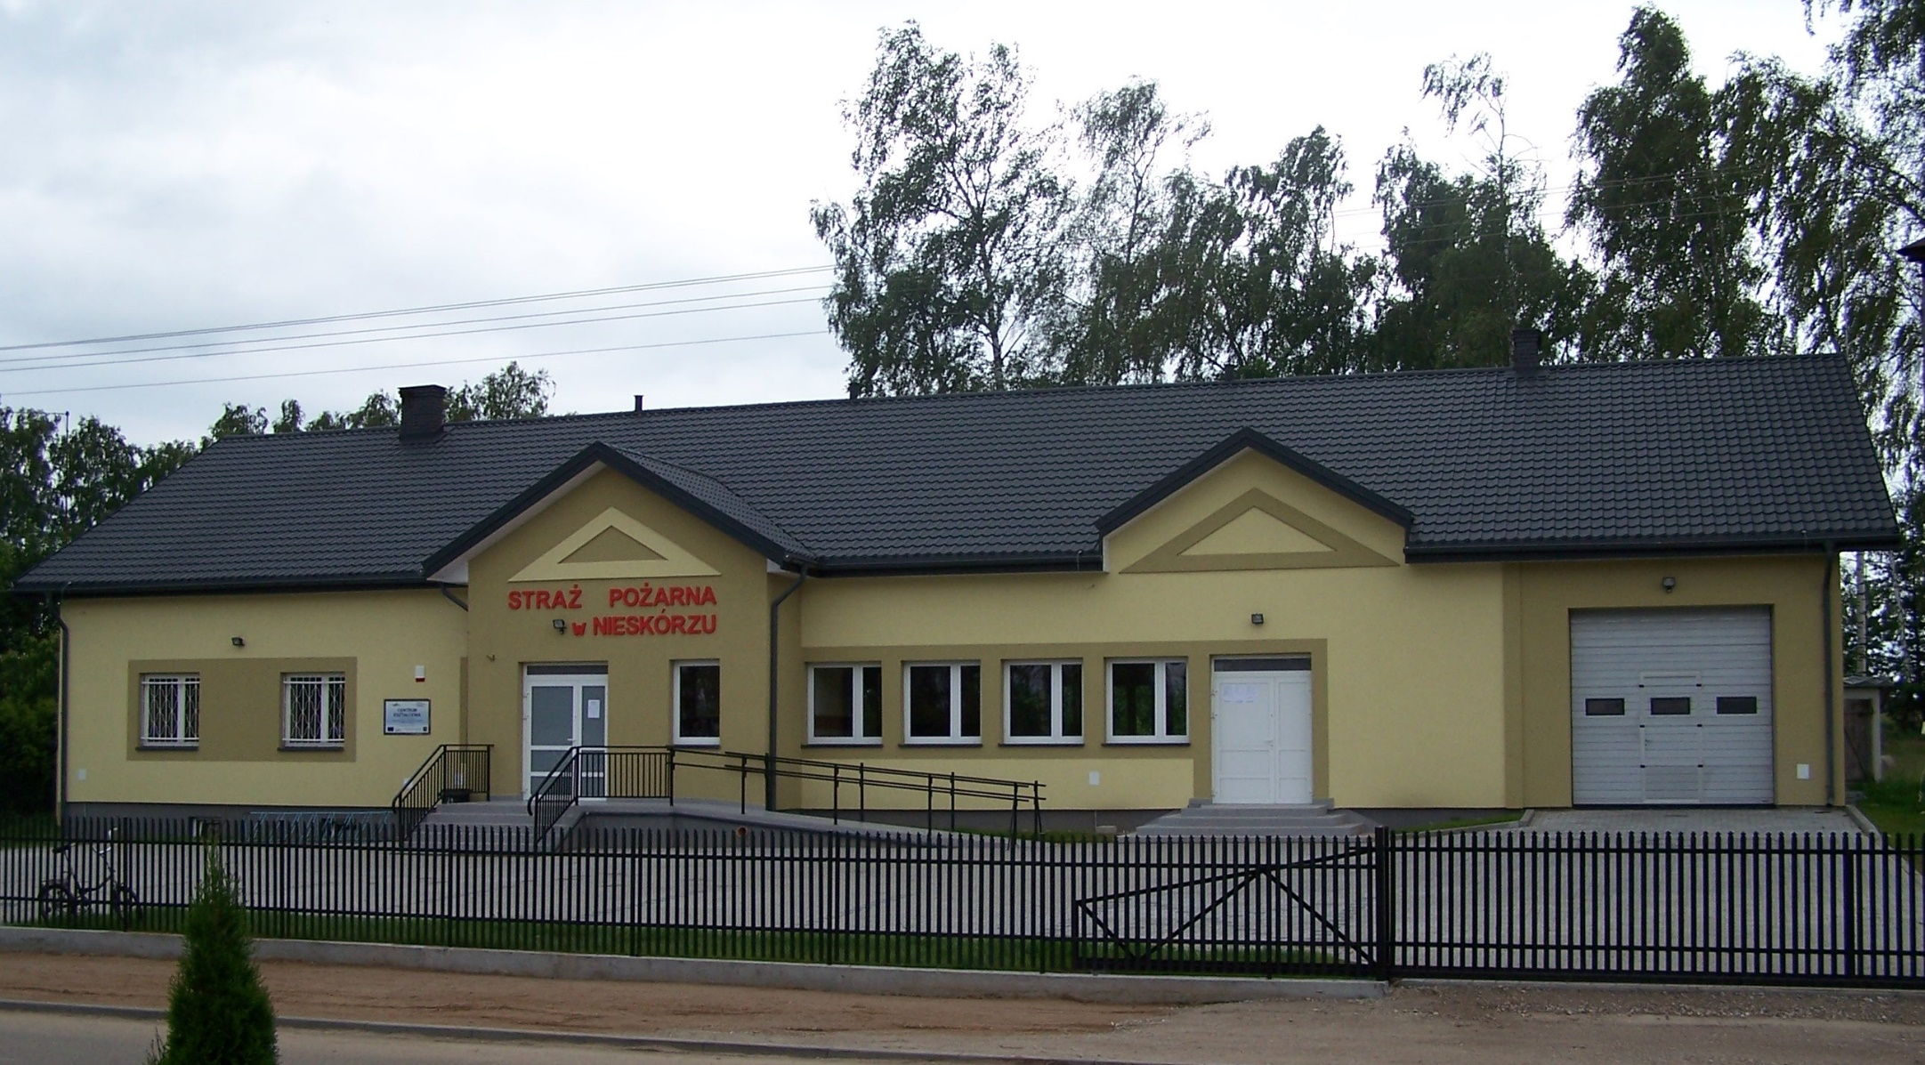
Świetlica wiejska w Nieskórzu

Slide 45
Remonty świetlic wiejskich
Europejski Fundusz Rolny na rzecz Rozwoju Obszarów Wiejskich w ramach Programu Rozwoju Obszarów Wiejskich na lata 2007 – 2013
Działanie 413 Wdrażanie lokalnych strategii rozwoju w zakresie operacji odpowiadających warunkom przyznania pomocy w ramach działania „Odnowa i rozwój wsi”
„Remont świetlic wiejskich w miejscowościach Nowa Grabownica i Jelenie na terenie Gminy Ostrów Mazowiecka”
Wartość projektu: 503 328,55 zł
Udział Unii Europejskiej: 305 000,00 zł

Slide 46
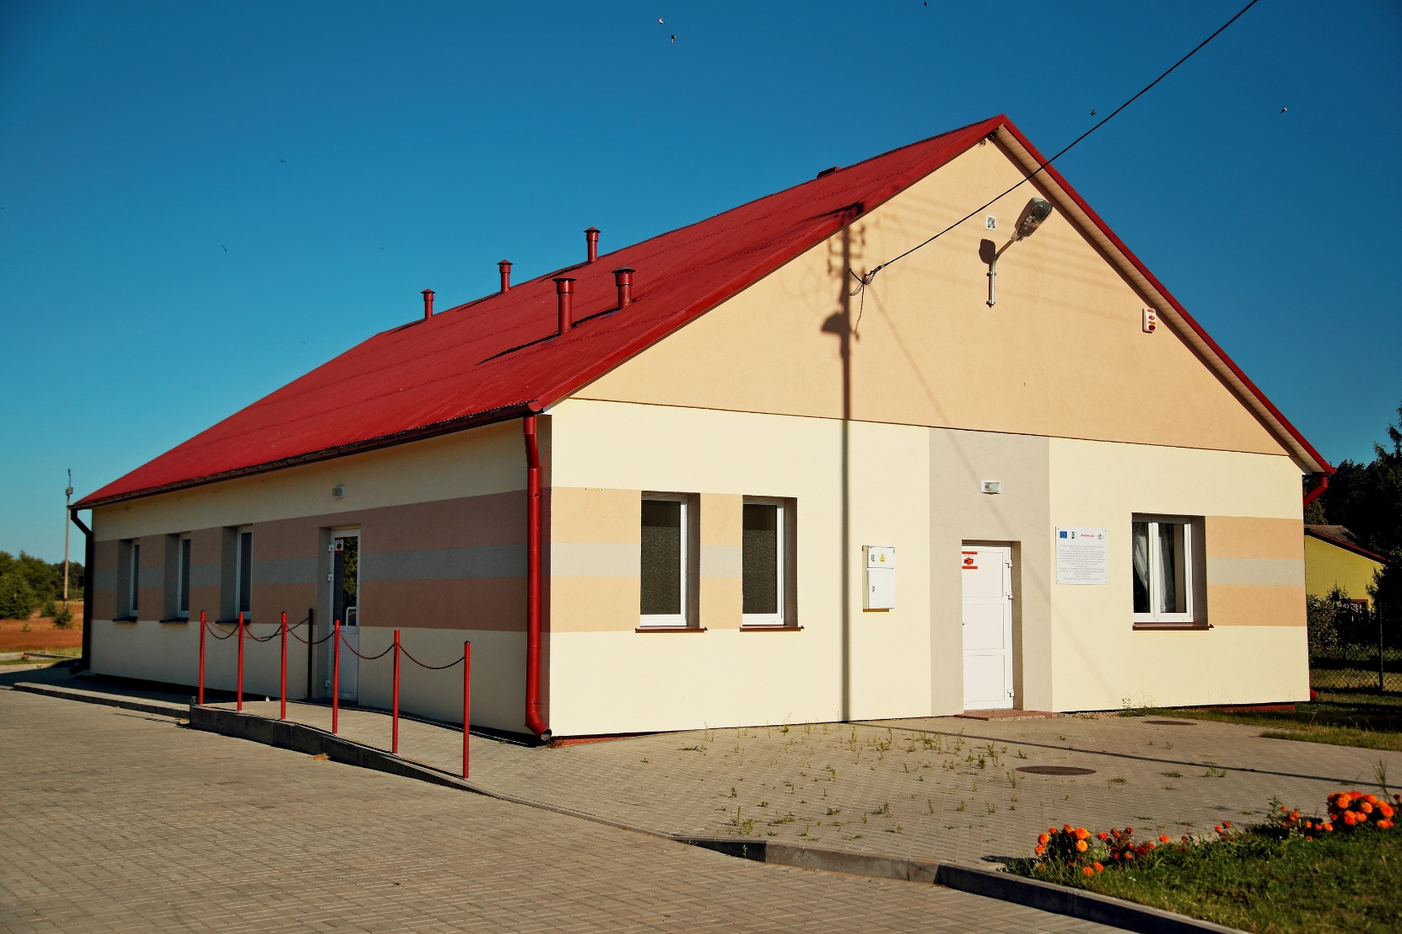
Świetlica wiejska w Nowej Grabownicy

Slide 47
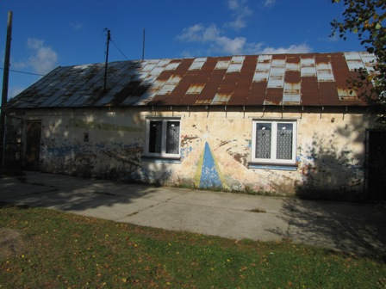
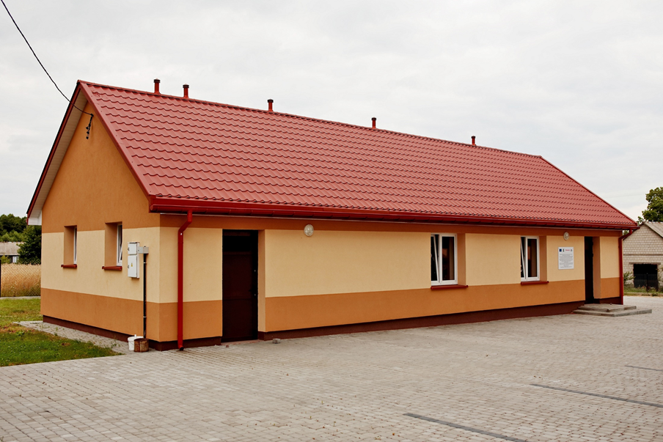
Świetlica wiejska w Jeleniach

Slide 48
Remonty świetlic wiejskich
Europejski Fundusz Rolny na rzecz Rozwoju Obszarów Wiejskich w ramach Programu Rozwoju Obszarów Wiejskich na lata 2007 – 2013
Działanie 413 Wdrażanie lokalnych strategii rozwoju dla małych projektów
„Remont świetlicy wiejskiej w Prosienicy”
Wartość projektu: 58 222,44 zł
Udział Unii Europejskiej: 25 000,00 zł

Slide 49
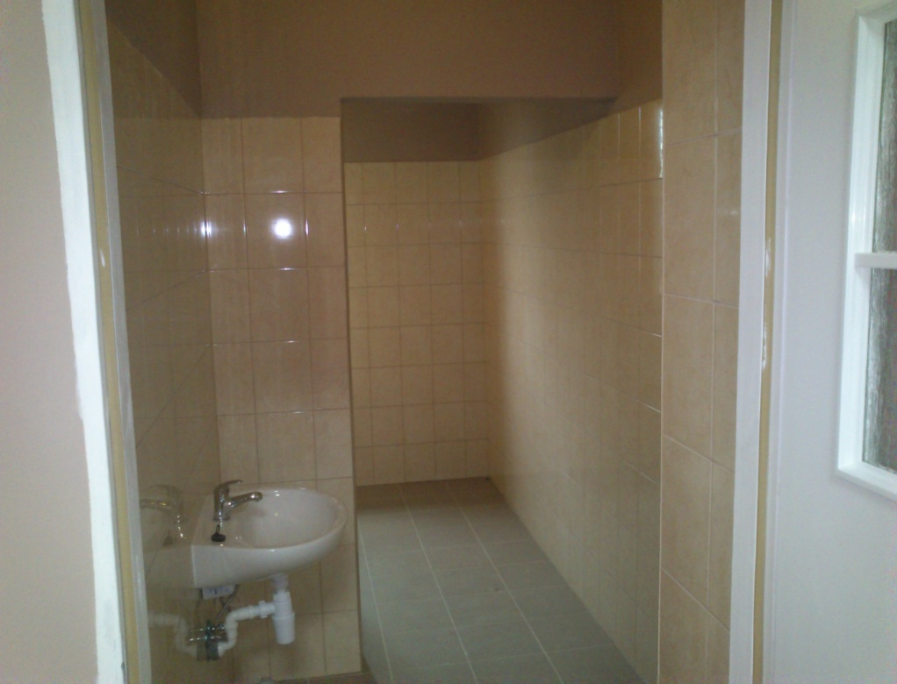
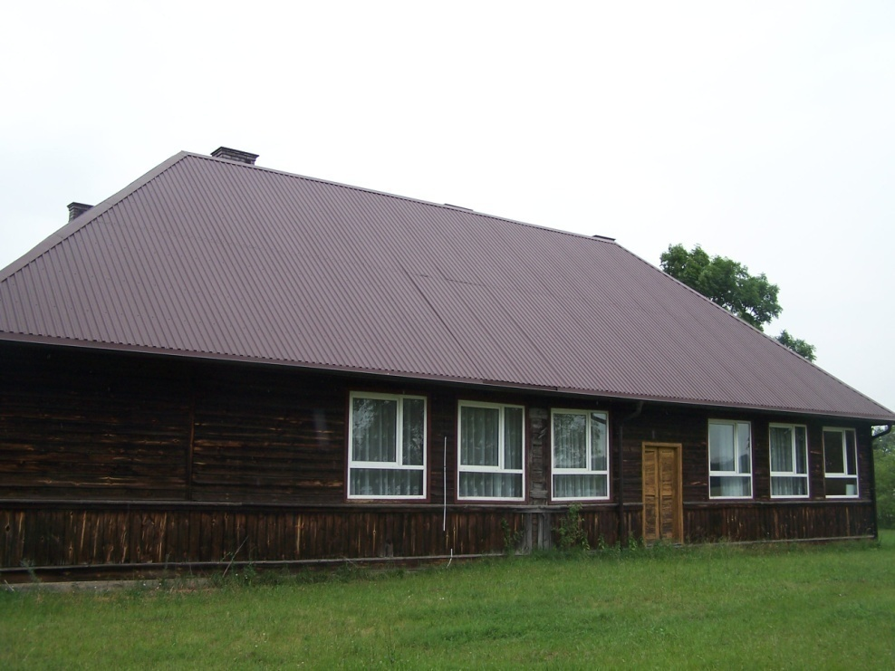
Świetlica wiejska w Prosienicy
Wyremontowano wnętrze świetlicy, w tym łazienki

Slide 50
Organizacja imprez kulturalnych
Europejski Fundusz Rolny na rzecz Rozwoju Obszarów Wiejskich w ramach Programu Rozwoju Obszarów Wiejskich na lata 2007 – 2013
Działanie 413 Wdrażanie lokalnych strategii rozwoju dla małych projektów
„Promocja twórczości lokalnej w XX rocznice powstania samorządu gminnego”
Wartość projektu: 53 685,96 zł
Udział Unii Europejskiej: 18 359,00 zł

Slide 51
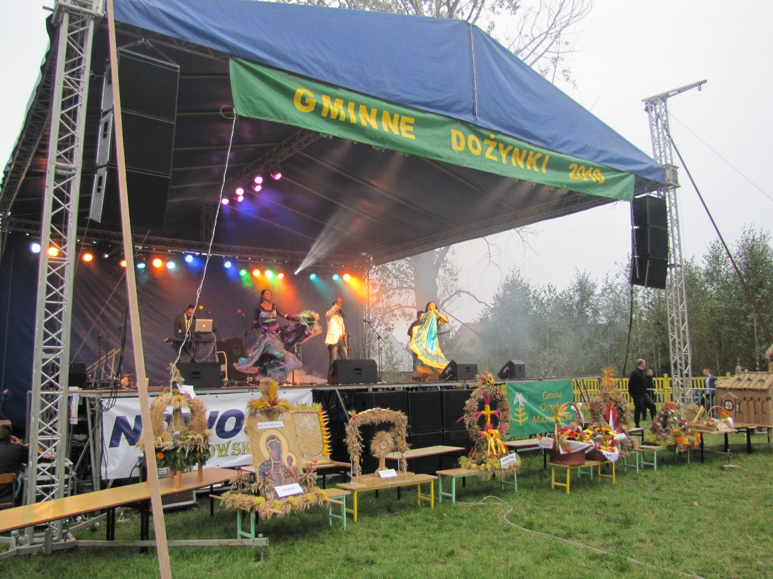
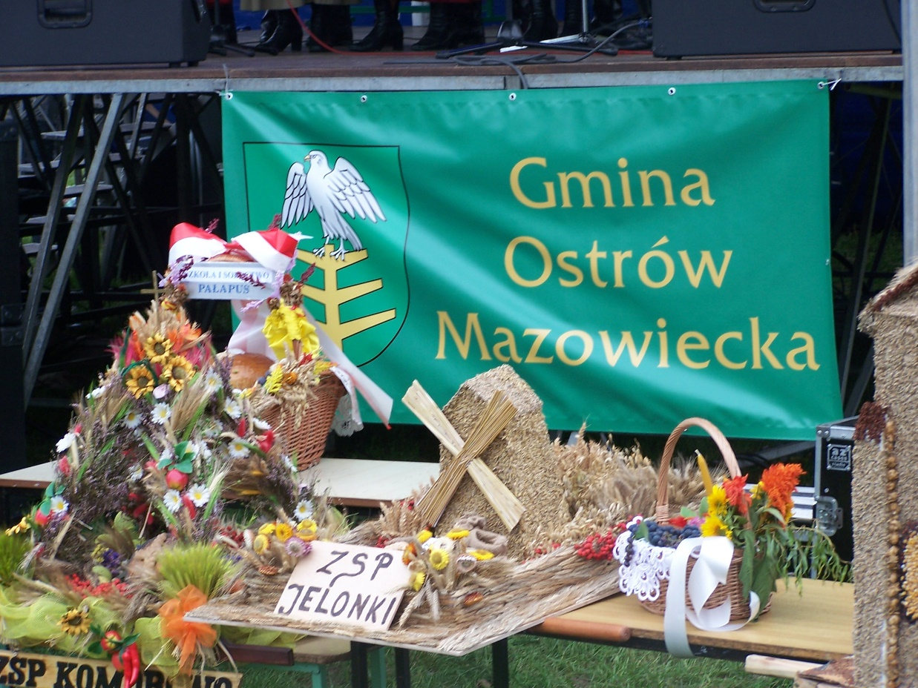
Dożynki Gminne – Jelonki – 2010 r.

Slide 52
K O N I E C
Dziękuję za uwagę

